Slide 1
Objektovo orientované programovanie
Učiteľ: Ing. Jozef Wagner, PhD.
Učebnica: https://oop.wagjo.com/

Slide 2
OPG Teória 24
Sledovanie zmien hodnôt
ObservableValue a addListener()
property objekt

Slide 3
Udalosti a sledovanie zmien
Keď užívateľ vykoná akciu (klik, klávesa), JavaFX vygeneruje udalosť, ktorú vieme spracovať
Niektoré komponenty v sebe obsahujú hodnotu - číslo alebo text.
Napríklad textField obsahuje text a slider číselnú hodnotu
Chceme byť informovaní, čo sa s hodnotou deje, ako sa zmenila
Doteraz sme to robili pomocou udalostí. Tento prístup však komplikuje kód a nerieši všetky situácie, ktoré môžu nastať

Slide 4
Udalosti a sledovanie zmien
Treba rozlišovať medzi:
Užívateľ vykonal nejakú akciu
Zmenila sa hodnota nejakého komponentu
JavaFX udalosti - eventy sú určené na ošetrenie akcií, nie na sledovanie zmien hodnôt!
Hlavný dôvod je, že hodnota sa môže meniť aj iným spôsobom, ako udalosťou, ktorú zachytávame.

Slide 5
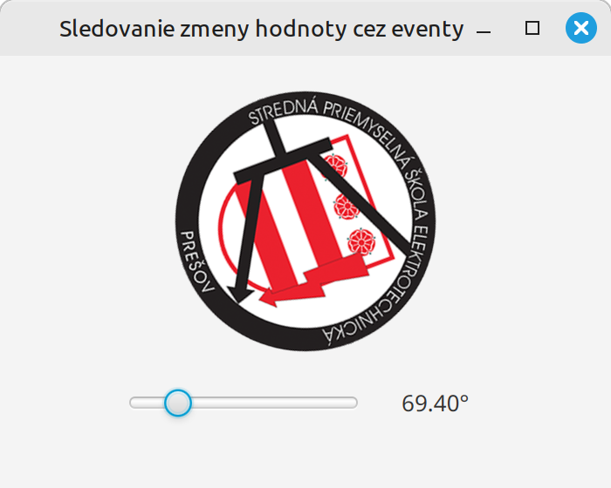
public class Controller {
public ImageView obrazok;
public Slider slider;
public Label label;
public void updatuj(MouseEvent mouseEvent) {
double hodnota = slider.getValue();
obrazok.setRotate(hodnota);
label.setText(String.format("%.2f°", hodnota));
}
}

Slide 6
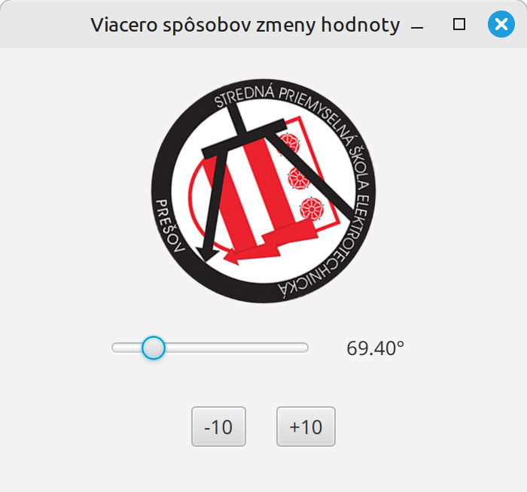
Ošetríme viac udalostí a pridáme tlačidlá

Slide 7
public ImageView obrazok;
public Slider slider;
public Label label;
public void updatujMysou(MouseEvent mouseEvent) {
updatujSlider();
}
public void updatujKlavesou(KeyEvent keyEvent) {
updatujSlider();
}
public void updatujSlider() {
double hodnota = slider.getValue();
obrazok.setRotate(hodnota);
label.setText(String.format("%.2f°", hodnota));
}

Slide 8
public void updatujSlider() {
double hodnota = slider.getValue();
obrazok.setRotate(hodnota);
label.setText(String.format("%.2f°", hodnota));
}
public void plus10(ActionEvent actionEvent) {
double hodnota = slider.getValue();
hodnota = Math.min(hodnota + 10, 360);
slider.setValue(hodnota);
obrazok.setRotate(hodnota);
label.setText(String.format("%.2f°", hodnota));
}
public void minus10(ActionEvent actionEvent) {
double hodnota = slider.getValue();
hodnota = Math.max(hodnota - 10, 0);
slider.setValue(hodnota);
obrazok.setRotate(hodnota);
label.setText(String.format("%.2f°", hodnota));
}

Slide 9
ObservableValue
Na sledovanie zmeny hodnoty používame interface ObservableValue
Rozhranie ObservableValue umožňuje 'počúvať' na zmenu hodnoty
Cez ObservableValue si vieme zaregistrovať metódu, ktorá sa spustí, ak sa hodnota zmenila.

Slide 10
Počúvanie na zmenu hodnoty
Počúvanie na zmenu hodnoty sa robí pomocou metódy addListener()
JavaFX komponenty s hodnotou poskytujú objekt, ktorý podporuje ObservableValue rozhranie.
Takýto objekt sa volá property, získame ho väčšinou pomocou metódy valueProperty()
slider.valueProperty().addListener(
(observable, oldValue, newValue) -> {
...
});

Slide 11
Príklad
Určíme si, kde v našom programe bude hlavné miesto - objekt - v ktorom sa bude uchovávať hodnota natočenia.
Dobrým kandidátom na takýto účel je slider, ktorý v sebe uchováva double hodnotu.
Pre aktualizáciu stavu aplikácie nám stačí počúvať na zmenu hodnoty na jednom mieste - slideri
Ak chceme hodnotu meniť manuálne, budeme ju meniť v slideri

Slide 12
public void initialize() {
slider.valueProperty().addListener(
(observable, oldValue, newValue) -> {
obrazok.setRotate(newValue.doubleValue());
label.setText(String.format("%.2f°", newValue.doubleValue()));
});
}
public void plus10(ActionEvent actionEvent) {
double hodnota = slider.getValue();
hodnota = Math.min(hodnota + 10, 360);
slider.setValue(hodnota);
}
public void minus10(ActionEvent actionEvent) {
double hodnota = slider.getValue();
hodnota = Math.max(hodnota - 10, 0);
slider.setValue(hodnota);
}

Slide 13
Záver
Porovnanie udalostí a sledovania zmien hodnoty:
addEventFilter - zachytenie udalosti - capturing
addEventHandler - ošetrenie udalosti - handling
addListener - sledovanie zmeny hodnoty - listening
Nad udalosťou vieme zavolať addEventFilter a addEventHandler, nad property voláme addListener.

